Slide 1

שיעור עברית לכיתה ד'
נושא השיעור: משחקי ילדים ברחבי העולם
עם המורה: חני קרמר
פיתוח השיעור: רחלי עטיה
השיעור מבוסס על יחידת ההוראה: "משחקי ילדים ברחבי העולם" שפותחה על ידי צוות עברית יסודי במזכירות הפדגוגית
Notes:
כתבו את המלל בהתאם ואת הציוד הדרוש.

Slide 2
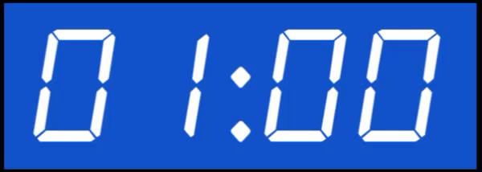


מה להביא לשיעור?
Notes:
חשוב להקדיש זמן להסבר על כניסה למשימה המתוקשבת
במהלך השיעור נבקש מכם תלמידים יקרים לעבור למשימה המתוקשבת ולבצע משימות.
צילום של מחשב

Slide 3

מה נלמד היום?
נכיר משחקי חצר מסביב לעולם.
נכיר את המאפיינים של טקסט ובו הוראות למשחקים.
נתנסה בכתיבת הוראות למשחק.
Notes:
משך השקף: 2 דקות
הציגו את עצמכם ואת מהלך השיעור:
מוזמנים לפנות בצורה אישית לתלמידים:
דוגמה לטקסט שייאמר בעל פה: "שלום, שמי___. אני מורה ל____ ממקום בארץ____. מה שלומכם? אני שמח/ה שהצטרפתם אליי", וכו'.
נושא השיעור ומה מטרתו:
דוגמה לטקסט שייאמר בעל פה: "בשיעור הזה נלמד על_________. הצטרפו אליי ויהיה לנו כיף. מוכנים? מתחילים!"
נתחיל ב…. (שלב פתיח השיעור)
נמשיך בלגלות (שלב הלימוד / הקניה - כתבו כאן שאלה מסקרנת שתיתן מענה על מטרת השיעור)
נתנסה ב… (שלב התרגול / התנסות)
נסכם (שלב סיכום השיעור)

Slide 4

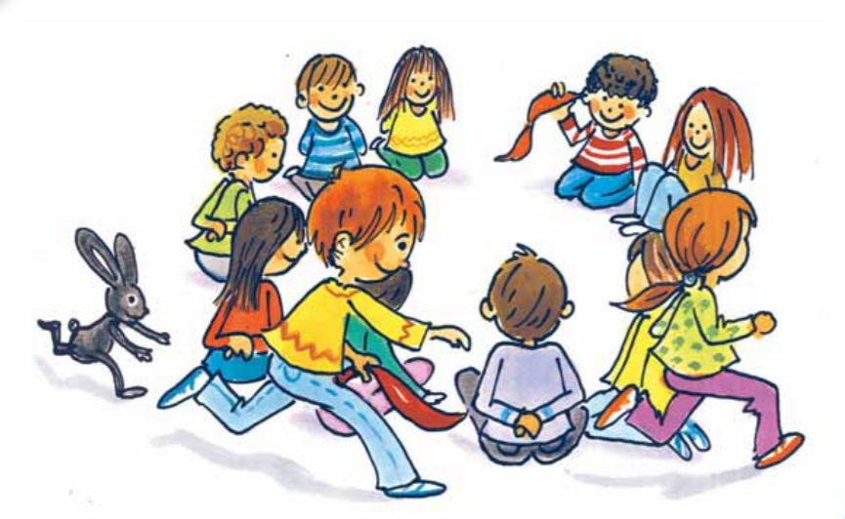
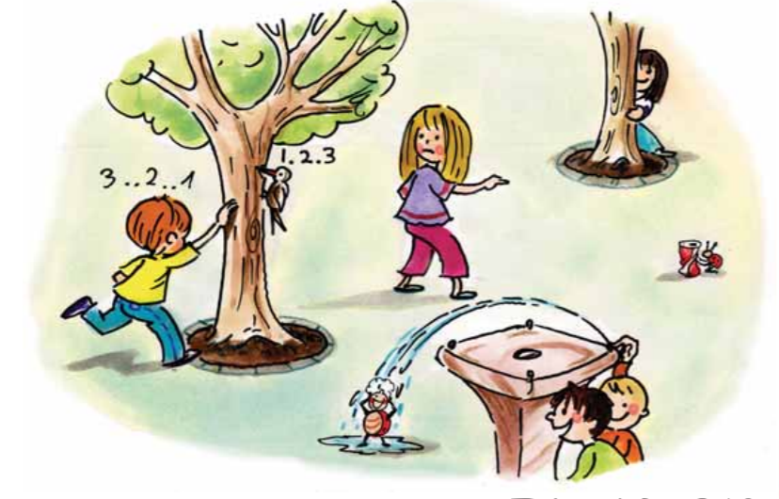
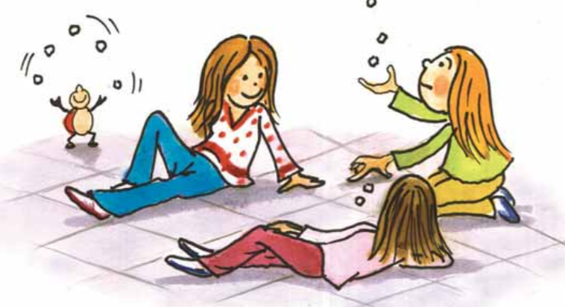
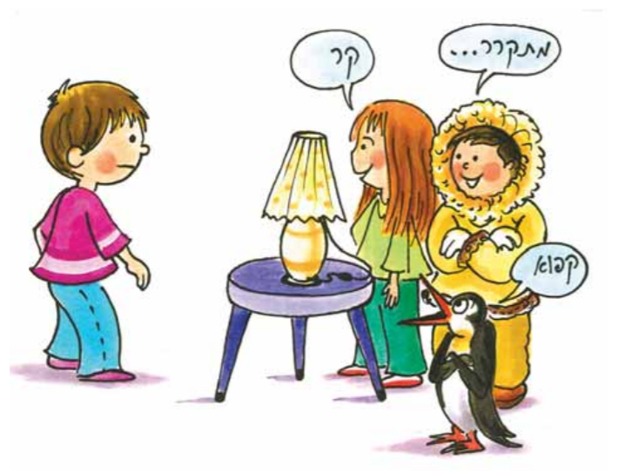
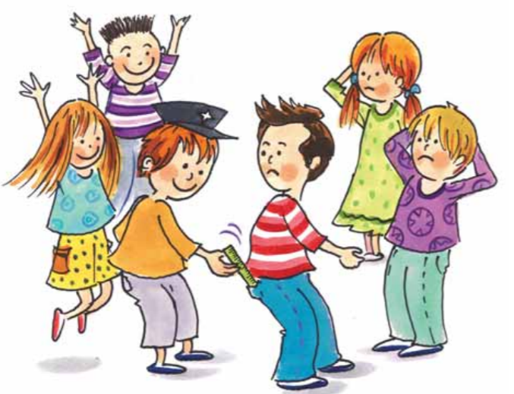
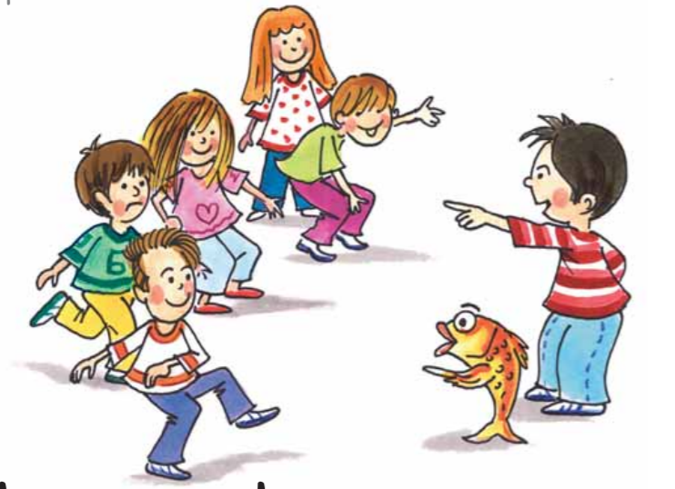
משחקי ילדים בחצר
נסו לזהות את המשחקים המוצגים באיורים שלפניכם
האיורים מתוך חוברת "משחקים של פעם – 60 שנות משחק" משרד החינוך- המזכירות הפדגוגית
Notes:
בהפסקות בבית הספר, בחופשה ובשעות אחר הצהריים בבית אתם בוודאי משחקים במשחקים שונים.
לפניכם מספר משחקי ילדים שבוודאי שיחקתם בעבר או שאתם עדיין משחקים
התבוננו באיורים ונסו לנחש איזה משחק מוצג בכל איור.
השהייה לחשיבה – שעון עצר דקה

Slide 5
משחקי ילדים בחצר
משחק ארנבת שחורה
משחק מחבואים
משחק חמש אבנים
משחק חם - קר
משחק שוטרים וגנבים
משחק דג מלוח
Notes:
אני בטוחה שזיהיתם לפחות חלק מהמשחקים.
מה סייע לכם לזהות ?-
אני בטוחה שחלק מהמשחקים מוכרים לכם ושיחקתם בהם.
יש גם רמזים שמסייעים לנו לזהות כמו:
איור הדג – במשחק דג מלוח
איור ארנבת שחורה- במחשק ארנבת שחורה
כובע שוטר והרמת הידיים – במשחק שוטרים וגנבים
בועות הדיבור : מתקרר, קפוא, קר במשחק קר -חם

Slide 6
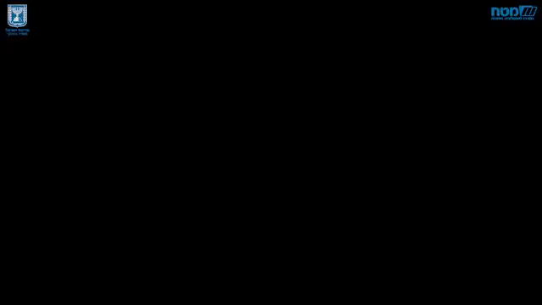
משחקי ילדים מסביב לעולם
Notes:
כעת נצפה בסרטון
במהלך הצפייה שימו לב לבעיה של הילדים בסרטון וכן להצעת הפתרון.
לאחר הצפייה :
מה הייתה הבעיה של הילדים ?
נכון, הילדים רוצים להכיר משחקים חדשים כדי לשחק בהם בהפסקה הפעילה.
האם גם אתם מעוניינים להכיר משחקים חדשים ?
https://youtu.be/aVT-TTaqYyc
מהו הפתרון שהוצג בסרטון ?
יש הרבה משחקים של ילדים ממדינות שונות בעולם.
כדאי לחפש במרשתת (אינטרנט), לקרוא, ללמוד ולהכיר משחקים חדשים.
היום נכיר כמה משחקי ילדים ממקומות שונים בעולם – אם תרצו תוכלו להתנסות במשחקים אלו וללמד את חבריכם.

Slide 7
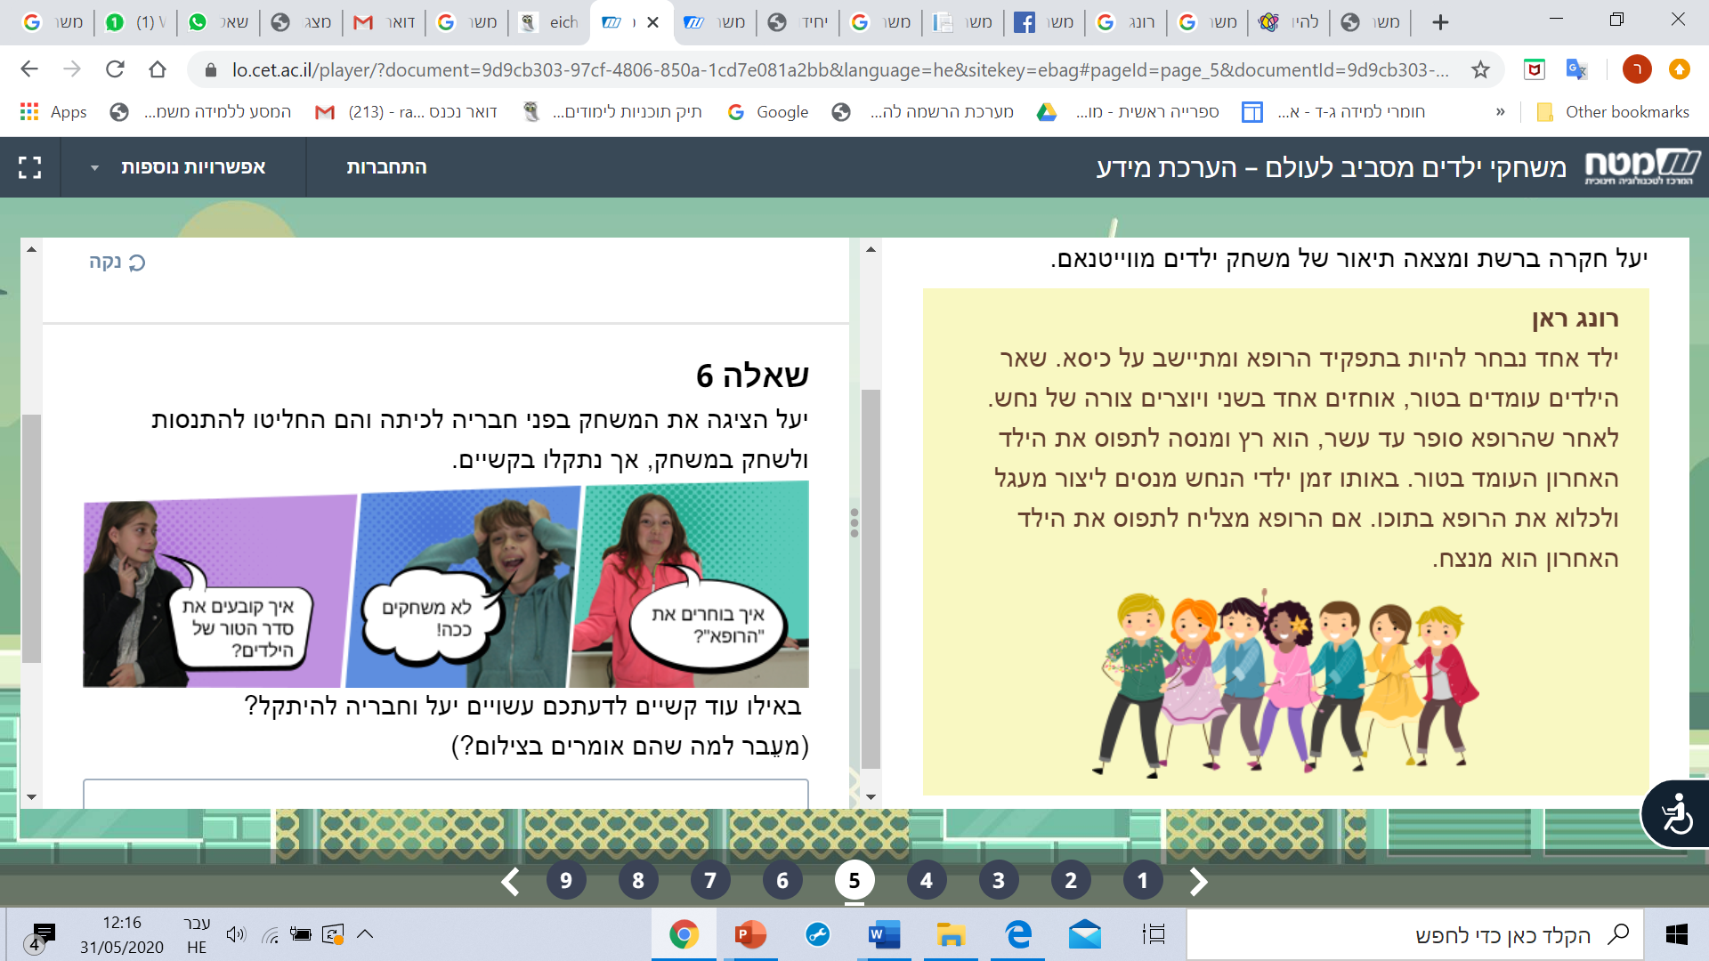
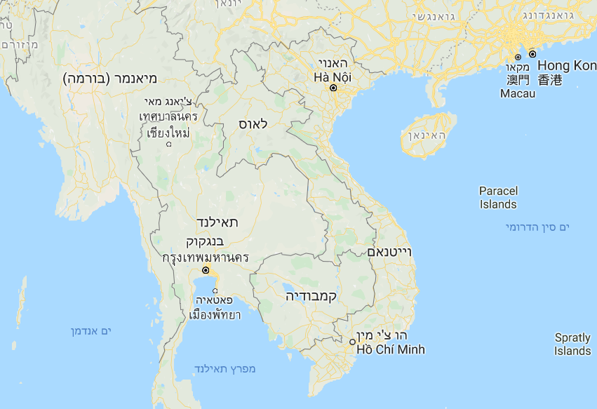
משחק ילדים מווייטנאם
יעל חקרה ברשת ומצאה
תיאור של משחק ילדים מווייטנאם
Notes:
יעל חקרה ברשת ומצאה תיאור של משחק ילדים מווייטנאם.
ווייטנאם היא מדינה הנמצאת בדרום מזרח יבשת אסיה. רוב האנשים הגרים בה משתייכים לדת הבודהיסטית המאמינה באלים. השפה הרשמית היא ווייטנאמית. עיר הבירה נקראת הנואי
למשחק קוראים רונג ראן.
בואו נקרא את תיאור המשחק.
האם אתם מכירים את המשחק ?

Slide 8
איך משחקים?
יעל הציגה את המשחק בפני חבריה לכיתה, והם החליט להתנסות ולשחק במשחק,
אך נתקלו בקשיים:
באלו עוד קשיים, לדעתכם, עשויים
יעל וחבריה להיתקל ?
Notes:
יעל הציגה את המשחק בפני חבריה לכיתה והם החליט להתנסות ולשחק במשחק,
אך נתקלו במספר קשיים, כיוון שההוראות לא היו ברורות.
האם אתם מזהים היכן מופיעות הוראות?
לא הופיעו הוראות במה שיעל מצאה
הוצג תיאור של המשחק ולא הוראות למשחק ולכן, הילדים לא הצליחו לשחק במשחק
נקרא הוראות של משחקים ונבחין כיצד הן מוצגות.
כשאנחנו קוראים הוראות, אנחנו פועלים לפיהן וכך אנחנו מבינים האם ההוראות כתובות היטב. הוראות שבאמצעותן אנחנו מצליחים לבצע את המשימה הן מהוראות ברורות וטובות. למשל מתכון, אם הצלחנו לקרוא ולהכין את המאכל, המתכון כתוב ברור וטוב.
טיימר 2 דקות

Slide 9
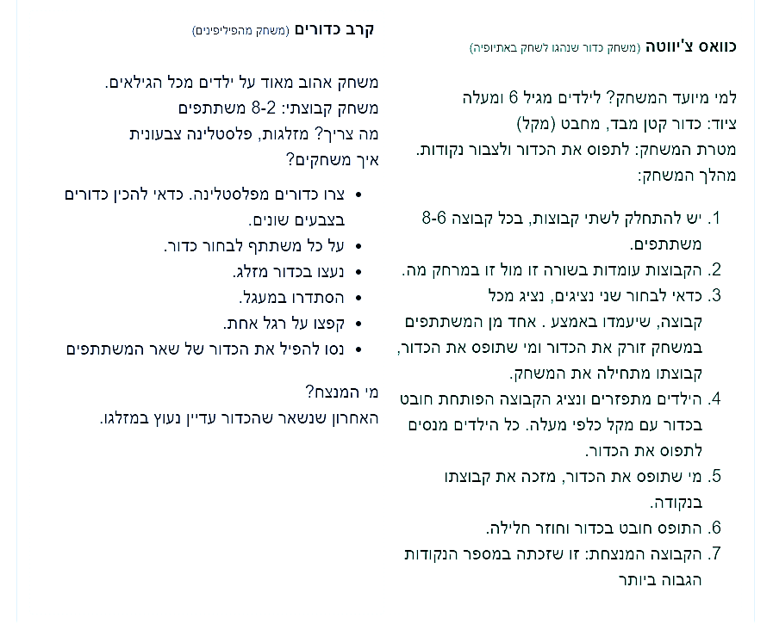
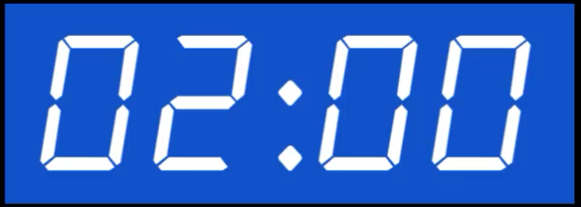
לפניכם הוראות לשני משחקי ילדים מרחבי העולם.
קראו היטב את ההוראות
ובדקו אלו חלקים משותפים
לשני כרטיסי ההוראות של המשחקים?
Notes:
גם רוני ואיתי מצאו במרשתת שני משחק ילדים האחד מאתיופיה והשני מהפיליפינים
תראו איך ילדים מכל העולם אוהבים בדיוק כמוכם לשחק במשחקים מעניינים.
לפניכם הוראות לשני משחקי ילדים מרחבי העולם.
קראו היטב את ההוראות ובדקו אלו חלקים מופיעים בשני כרטיסי ההוראות של המשחקים?
להדגים רכיב אחד למשל, בשני המשחקים כתוב לאיזה גיל הוא מתאים בראשון (בצבע הרוק) לילדים מגיל 6 ומעלה ובשני (בצבע תכלת)ילדים מכל הגילאים. עכשיו אתן לכם זמן למצוא עוד רכיבים בעצמכם.
טיימר 2 דקות

Slide 10
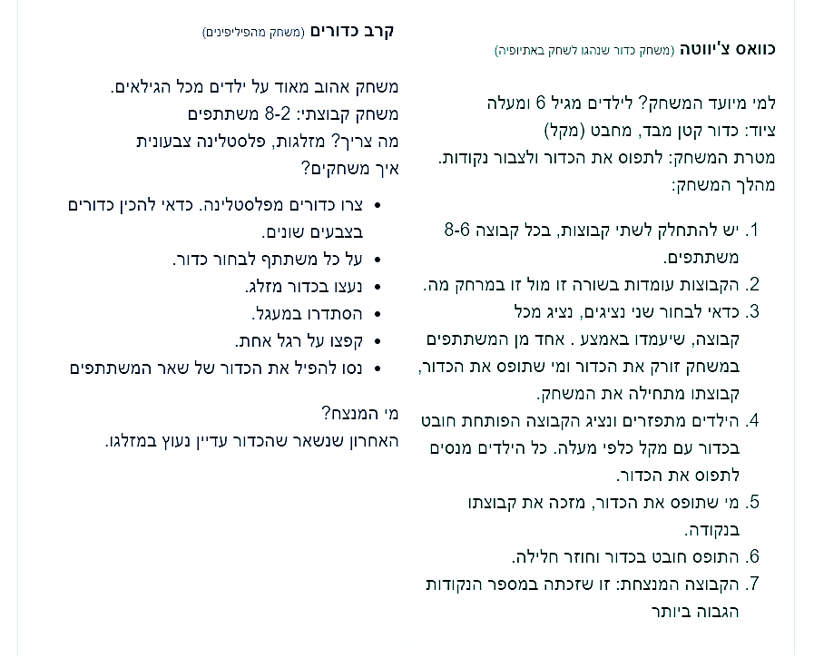
שם המשחק
למי מיועד המשחק
ציוד/מה צריך
מהלך המשחק/
איך משחקים
הקבוצה המנצחת/
מי המנצח
Notes:
אני בטוחה שהבחנתם בחלקים שהופיעו בשני כרטיסי ההוראות.
בשני כרטיסי ההוראות הופיע שם המשחק ואף מקורו (באיזה מקום בעולם משחקים בו)
ראינו שגם למי מיועד המשחק? מופיע בשני כרטיסי ההוראות.
בשניהם מציגים את הציוד הנדרש למשחק, את ההוראות (מהלך המשחק/ איך משחקים? ) ומי המנצח ? / הקבוצה המנצחת
יש חלקים שהופיעו רק בכרטיס אחד כמו: מטרת המשחק או מספר משתתפים.
מה דעתכם ? חלקים אלו חשובים ?
כדאי לדעת כמה משתתפים במשחק וכמובן גם מה המטרה שלו.

Slide 11
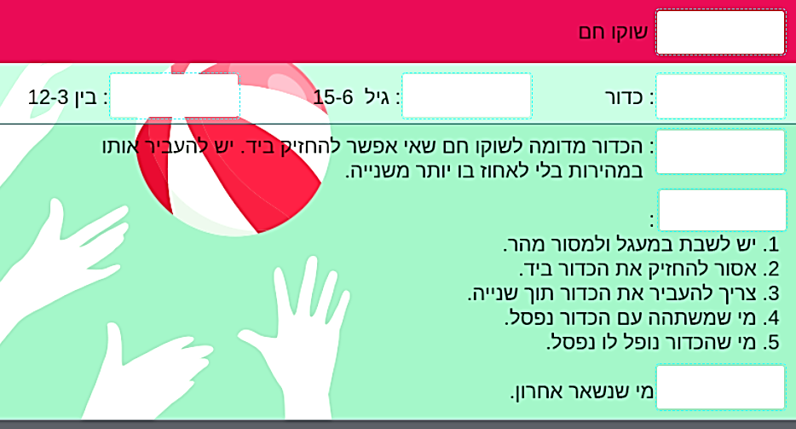

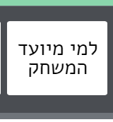
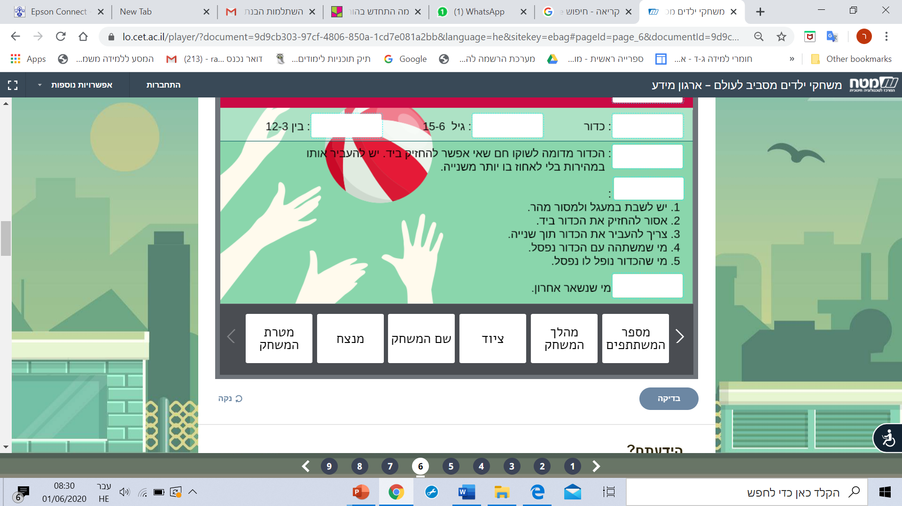

משחק ילדים מישראל
שם המשחק
לפניכם הוראות למשחק "שוקו חם".
התאימו את הכותרות למקום המתאים.
Notes:
בואו נתנסה ונכיר הוראות נוספות של משחק שנקרא "שוקו חם"
קראו את ההוראות והתאימו את הכותרות למקום המתאים.
גם פה להדגים רכיב אחד
טיימר 2 דקות

Slide 12
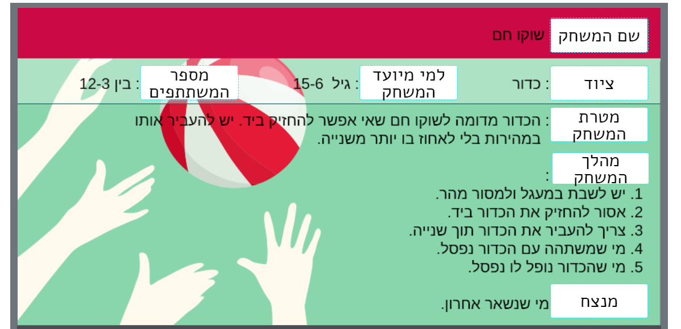
ארגון מידע

Slide 13
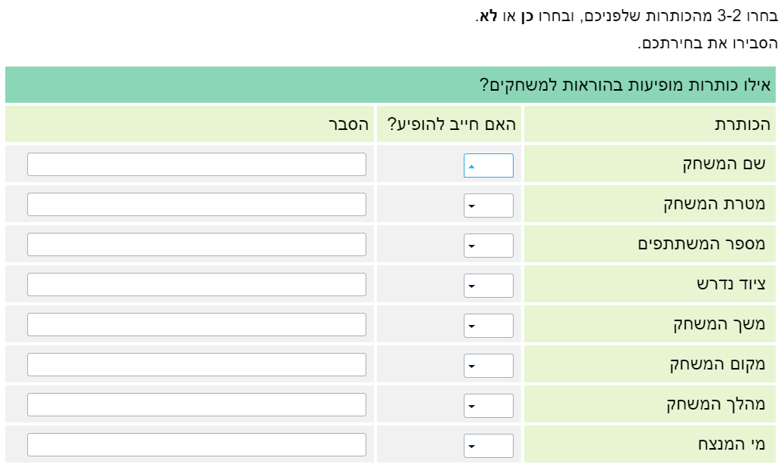
בחרו 2-3 מהכותרות שלפניכם, ובחרו כן או לא.
הסבירו את בחירתכם.
Notes:
קראנו הוראות של 3 משחקים שונים וראינו כי יש כותרות שחשובות וחוזרות על עצמן
אילו כותרות צריכות להופיע בהוראות משחק ?
לפניכם כותרות שמופיעות בהוראות משחק – בחרו 2-3 כותרות והסבירו מדוע רכיב זה צריך להופיע בהוראות למשחקים או לא.
טיימר 2 דקות

Slide 14
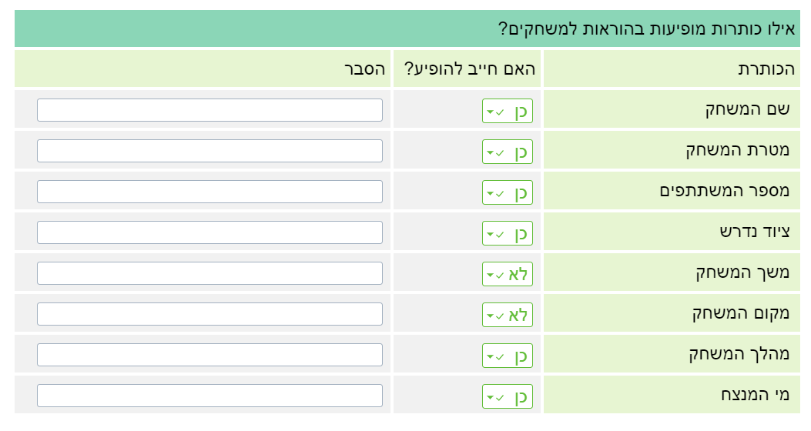
כדאי שלכל משחק יהיה שם כדי שנוכל לזהות אותו
כדי לשחק צריך להבין את מטרת המשחק
לכל משחק יש מספר משתתפים שונה
לפני המשחק חשוב לדעת מה הציוד הנדרש
משך המשחק יכול להשתנות, והוא אינו קבוע
מקום המשחק יכול להיות נתון לבחירת המשתתפים
ההוראות דרושות כדי לגרום למשתתפים לנקוט בפעולות
לכל משחק יש מנצח, וחשוב לדעת מה נדרש לעשות כדי לנצח

Slide 15
כתיבת הוראות למשחק
1. לפני כתיבת ההוראות יש לכתוב הנחיות כלליות למשחק:
למי מיועד המשחק, מספר המשתתפים, הציוד הנדרש ומטרת המשחק.
2. את ההוראות למשחק יש לכתוב באופן קצר וברור.
3. את ההוראות כותבים בשלבים לפי סדר הפעולות ורצוי לסמן אותן במספרים
  או בכוכביות.

Slide 16
כתיבת הוראות למשחק
4. אפשר לכתוב את ההוראות באחת מהדרכים האלה:
* לשון ציווי - מבקשים מן הנמען לבצע פעולה: סִפרו, סַדרו, תִפסו
* שם הפועל - מציעים לנמען לבצע פעולה: כדאי לספור, מומלץ לסדר, רצוי לתפוס
* הווה רבים - כאשר הפעולה היא החשובה, ולא מי שמבצע אותה: סופרים,
מסדרים, תופסים

Slide 17
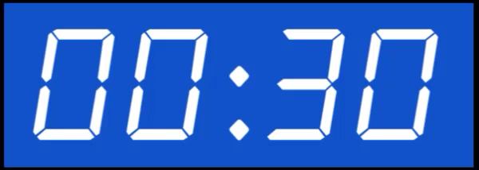
קרב כדורים (משחק מהפיליפינים)
משחק אהוב מאוד על ילדים מכל הגילאים.
משחק קבוצתי: 8-2 משתתפים
מה צריך? מזלגות, פלסטלינה צבעונית
איך משחקים?
* צרו כדורים מפלסטלינה.
* כדאי להכין כדורים בצבעים שונים.
* על כל משתתף לבחור כדור.
* נעצו בכדור מזלג.
* הסתדרו במעגל.
* קפצו על רגל אחת.
* נסו להפיל את הכדור של שאר המשתתפים
מי המנצח? האחרון שנשאר שהכדור עדיין נעוץ במזלגו.
השלימו:
רוב ההוראות למשחק "קרב כדורים"
כתובות בלשון _____________
ציווי
הווה רבים, שם הפועל , ציווי
Notes:
כדי לבחון את כתיבת מהלך המשחק (ההוראות )
נחזור לכרטיסי ההוראות של שני המשחקים.
קראו את ההוראות – שימו לב לדרך כתיבתן מבחינה לשונית
מאוד לא ברור, למה הכוונה? לאילו רכיבים לשוניים אנחנו רוצים שהילדים יתייחסו? צריך לבחור רכיב או שניים להדגים ולהסביר ואז לשגר למשימה. והשלימו את המשפטים שלפניכם. ניתן להיעזר במחסן המילים.
טיימר 2 דקות

Slide 18
כוואס צ'יווטה (משחק כדור שנהגו לשחק באתיופיה)
למי מיועד המשחק? לילדים מגיל ‏6 ומעלה
ציוד: כדור קטן מבד, מחבט (מקל)
מטרת המשחק: לתפוס את הכדור ולצבור נקודות.
מהלך המשחק:
יש להתחלק לשתי קבוצות, בכל קבוצה 8-6 משתתפים.
הקבוצות עומדות בשורה זו מול זו במרחק מה.
כדאי לבחור שני נציגים, נציג מכל קבוצה, שיעמדו באמצע .
אחד מן המשתתפים במשחק זורק את הכדור ומי שתופס את הכדור, קבוצתו מתחילה את המשחק.
הילדים מתפזרים ונציג הקבוצה הפותחת חובט בכדור עם מקל כלפי מעלה. כל הילדים מנסים לתפוס את הכדור.
מי שתופס את הכדור, מזכה את קבוצתו בנקודה.
התופס חובט בכדור וחוזר חלילה.
הקבוצה המנצחת: זו שזכתה במספר הנקודות הגבוה ביותר
השלימו:
רוב ההוראות למשחק "כוואס צ'יווטה"
כתובות בלשון ________
הווה רבים
הווה רבים, שם הפועל , ציווי
Notes:
כדי לבחון את כתיבת מהלך המשחק (ההוראות )
נחזור לכרטיסי ההוראות של שני המשחקים.
קראו את ההוראות – שימו לב לדרך כתיבתן מבחינה לשונית
מאוד לא ברור, למה הכוונה? לאילו רכיבים לשוניים אנחנו רוצים שהילדים יתייחסו? צריך לבחור רכיב או שניים להדגים ולהסביר ואז לשגר למשימה. והשלימו את המשפטים שלפניכם. ניתן להיעזר במחסן המילים.
טיימר 2 דקות

Slide 19
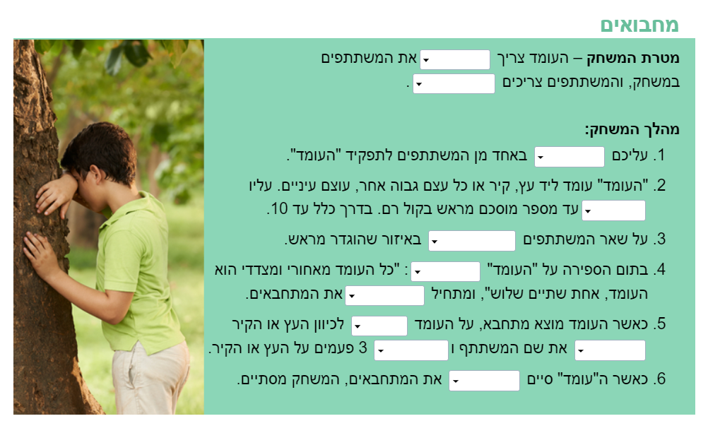
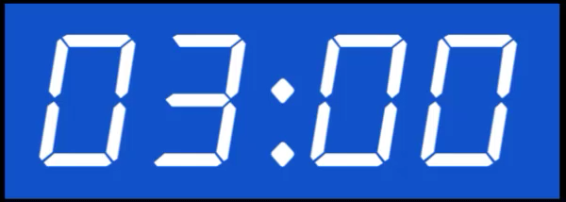
מתרגלים
לפניכם כרטיס הוראות למשחק מחבואים. קראו אותו היטב, והשלימו את הפעלים החסרים.
למצוא

Slide 20
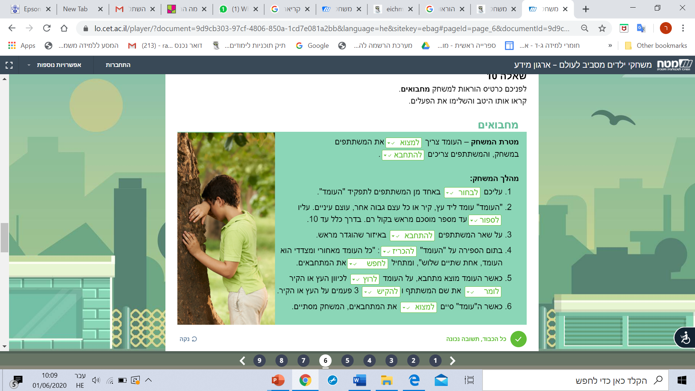
הוראות המשחק "מחבואים" כתובות בלשון
שם הפועל
Notes:
בכרטיס הוראות משחק מחבואים השתמשו בלשון שם הפועל.

Slide 21
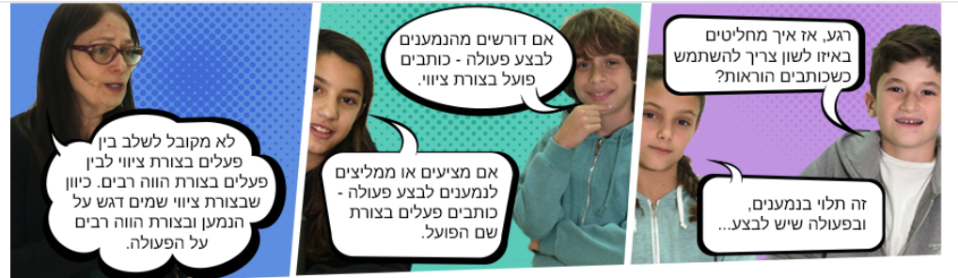
מסכמים
בטקסט הוראות (מפעיל) למשחק אפשר לכתוב באחת מהדרכים האלה: בלשון ציווי, בשם הפועל או בצורת הווה רבים.
רצוי לשמור על אחידות לשונית.

Slide 22
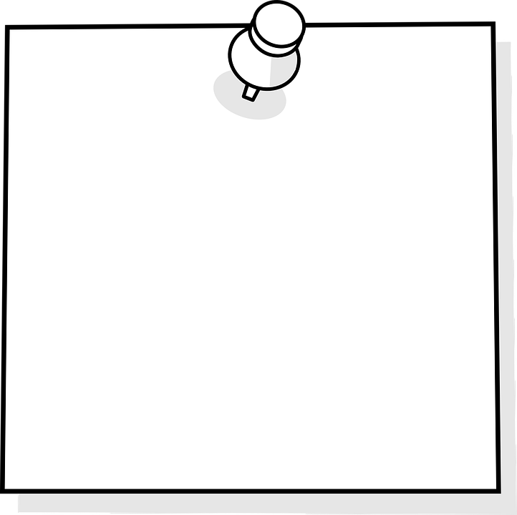
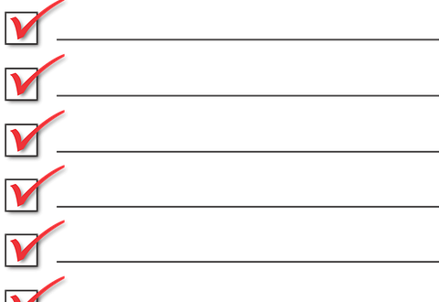
כתיבת הוראות
שם המשחק: רונג ראן
ציוד: כיסא
מספר משתתפים: 10 ומעלה
מטרת המשחק: שיתוף פעולה בקבוצה
מהלך המשחק:
את ההוראות יש לכתוב באופן קצר וברור.
יש לכתוב את ההוראות בשלבים.
אפשר לכתוב באחת מהדרכים: בלשון ציווי, בשם הפועל או בצורת הווה רבים.
מנצח: "הרופא" שהצליח
לתפוס את הילד האחרון בטור.
Notes:
נחזור להוראות משחק "רונג ראן"
ננסה לכתוב את ההוראות כפי שלמדנו.
שימו לב... את ההוראות יש לכתוב באופן קצר וברור.
יש לכתוב את ההוראות בשלבים.
אפשר לכתוב באחת מהדרכים: בלשון ציווי, שם הפועל או הווה רבים

Slide 23
כתיבת הוראות
שם המשחק: רונג ראן
ציוד: כיסא
מספר משתתפים: 10 ומעלה
מטרת המשחק: לתפוס את ה"רופא" על ידי שיתוף פעולה בקבוצה וללכוד אותו במעגל.
מהלך המשחק:
1. עליכם לבחור משתתף לתפקיד ה"רופא".
2. על שאר המשתתפים לעמוד בטור, לאחוז אחד בשני וליצור צורת נחש.
3. על ה"רופא" לשבת על כיסא, לספור עד 10, ולאחר מכן לרוץ ולנסות לתפוס את הילד האחרון בטור.
4. על שאר המשתתפים לנסות ליצור מעגל ולכלוא את הרופא בתוכו.
את ההוראות יש לכתוב באופן קצר וברור.
יש לכתוב את ההוראות בשלבים.
אפשר לכתוב באחת מהדרכים: בלשון ציווי, בשם הפועל או בצורת הווה רבים.
מנצח: "הרופא" שהצליח לתפוס את הילד
האחרון בטור.
Notes:
נחזור להוראות משחק "רונג ראן"
ננסה לכתוב את ההוראות כפי שלמדנו.
שימו לב... את ההוראות יש לכתוב באופן קצר וברור.
יש לכתוב את ההוראות בשלבים.
אפשר לכתוב באחת מהדרכים: בלשון ציווי, שם הפועל או הווה רבים

Slide 24

מסיימים ומסכמים
הכרנו את המאפיינים של טקסט הוראות הכולל הוראות והנחיות כלליות.
הכרנו את שלוש הדרכים של כתיבת לשון ההוראות: לשון ציווי, שם הפועל, הווה רבים.
התנסינו בכתיבת הוראות למשחק "רונג ראן".

Slide 25
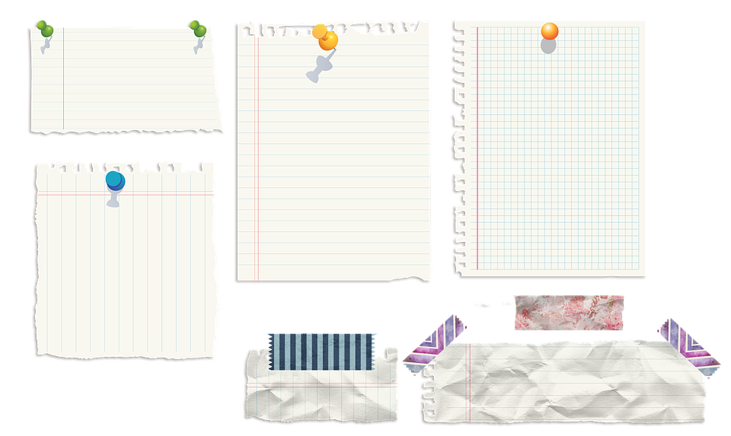
ממשיכים לתרגל
כותרות:
שם המשחק, מטרה, מספר משתתפים, ציוד ומהלך המשחק.
1. חפשו במרשתת משחק מעניין שיתאים להפסקה הפעילה בבית ספרכם.
תוכלו להמציא משחק חדש.
2. כתבו הוראות למשחק שמצאתם לפי התבחינים שלמדנו.
בחירת מילים:
לשון ציווי, שם פועל, הווה רבים
רצף:
כתיבת הנחיות על פי סדר התנהלותן במשחק.

